Slide 1
107學年高級中等學校免試入學 試模擬志願選填說明
桃園市立龜山國民中學

Slide 2
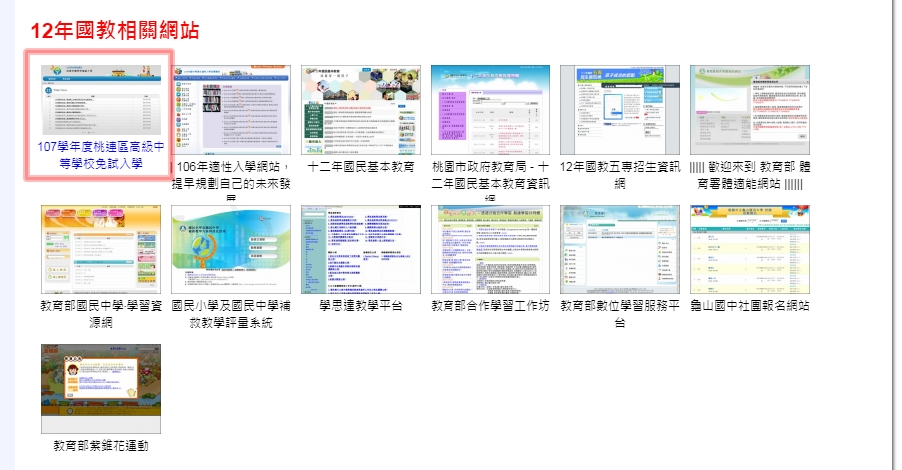
登入學校網站
登入學校網站http://163.30.42.16/index.php
學校首頁下拉至「12年國教相關網站」，點選連結

Slide 3
登入系統
１
進入「桃連區免試入學系統」

Slide 4
登入系統（續）
２
點選「登入」

Slide 5
登入系統（續）
３
點選「集體報名學生」登入
試模擬志願選填
正式志願選填
序位區間查詢
列印報名表(草稿)

Slide 6
登入系統（續）
４
輸入個人帳號、密碼、驗證碼後登入
選擇龜山國中
身分證字號
出生民國年月日，共六碼
驗證碼

Slide 7
修改登入密碼
５
首次登入時，需要更改密碼
修改登入密碼，確定儲存後，
系統會自動登出，請以新密碼再次登入系統。

Slide 8
資訊安全宣告
６
瀏覽資訊安全宣告後，勾選已閱讀後送出。

Slide 9
適性輔導問卷調查
７
首次登入後，必須填寫適性輔導問卷調查才可以選填志願。

Slide 10
個別序位區間查詢
８
點選「志願選填相關作業」，可以查詢個別序位。
⬇請先設定網頁可顯示彈跳視窗功能，才可使用「個別序位查詢服務」

Slide 11
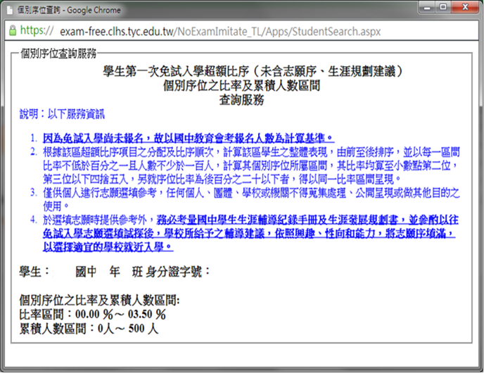
個別序位區間查詢示意圖

Slide 12
基本資料及超額比序積分查詢
９
點選「志願選填相關作業」，可以查詢基本資料與超額比序積分。

Slide 13
志願選填功能
模擬選填志願期間，首次登入志願選填頁面，務必先完成適性輔導問卷填報，才可選填志願。
建議選填過程中，每隔一段時間按下「儲存志願」按鈕，以避免停電等情況導致所選志願遺失。
選填完畢，務必按下「儲存志願」按鈕，並至「查詢我的志願資料」頁面確認您選擇的志願及排序。
安全性考量，在選填志願期間若要離開位置，務必先登出。
志願顏色區分: 一般志願為黑色、進修學校志願為綠色。

Slide 14
志願選填功能（續）
１０
點選「志願選填相關作業」，進入「志願選填（免試）」。

Slide 15
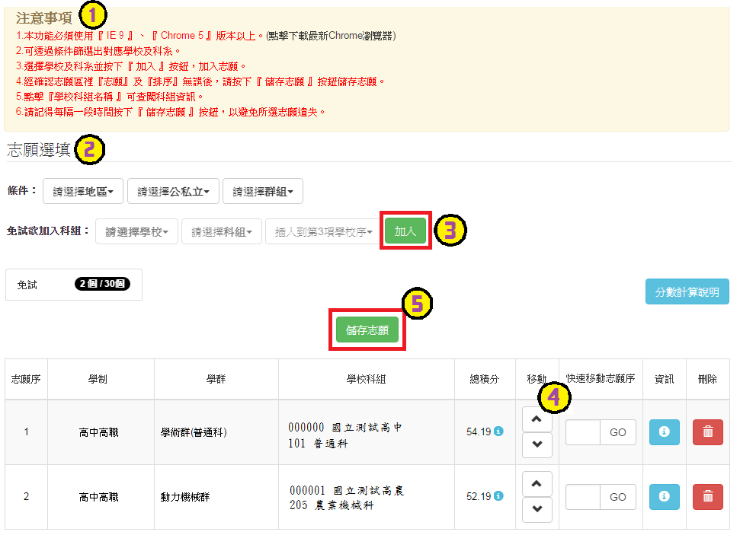
志願選填功能（續）
首先閱讀注意事項。
選擇免試欲加入科組：下拉選單選擇學校、科組、學校序。
點選【加入】按鈕。
調整排序。
點選【儲存志願】按鈕。
點選「垃圾筒」按鈕，即可刪除志願。
已選填志願數
該項總積分的計算說明
該項科組資訊

Slide 16
志願選填功能（續）
排序功能說明：上下移動

Slide 17
志願選填功能（續）
排序功能說明：快速移動志願
2

Slide 18
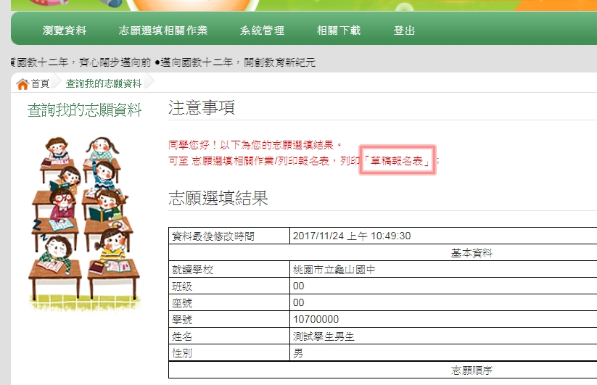
查詢免試志願資料
１１
點選「志願選填相關作業」，進入「查詢我的志願資料」，確認志願序。

Slide 19
重要日程
1/5(五)~1/9(二) 系統開放練習志願選填 8:00~17:00
1/13(六)12:00 個別序位開放查詢
1/15(一)~1/16(二) 校內志願選填
1/16(二) 第七節下課，學藝股長至教務處集合發放 志願表
1/17(三) 8:20前由學藝股長繳回簽完名的報名表

Slide 20
報名志願表注意事項
很重要！！
保持報名表平整
簽名欄請使用
藍/黑色原子筆
請簽正楷全名
勿草寫或連筆
建議請父母雙簽

